Slide 1
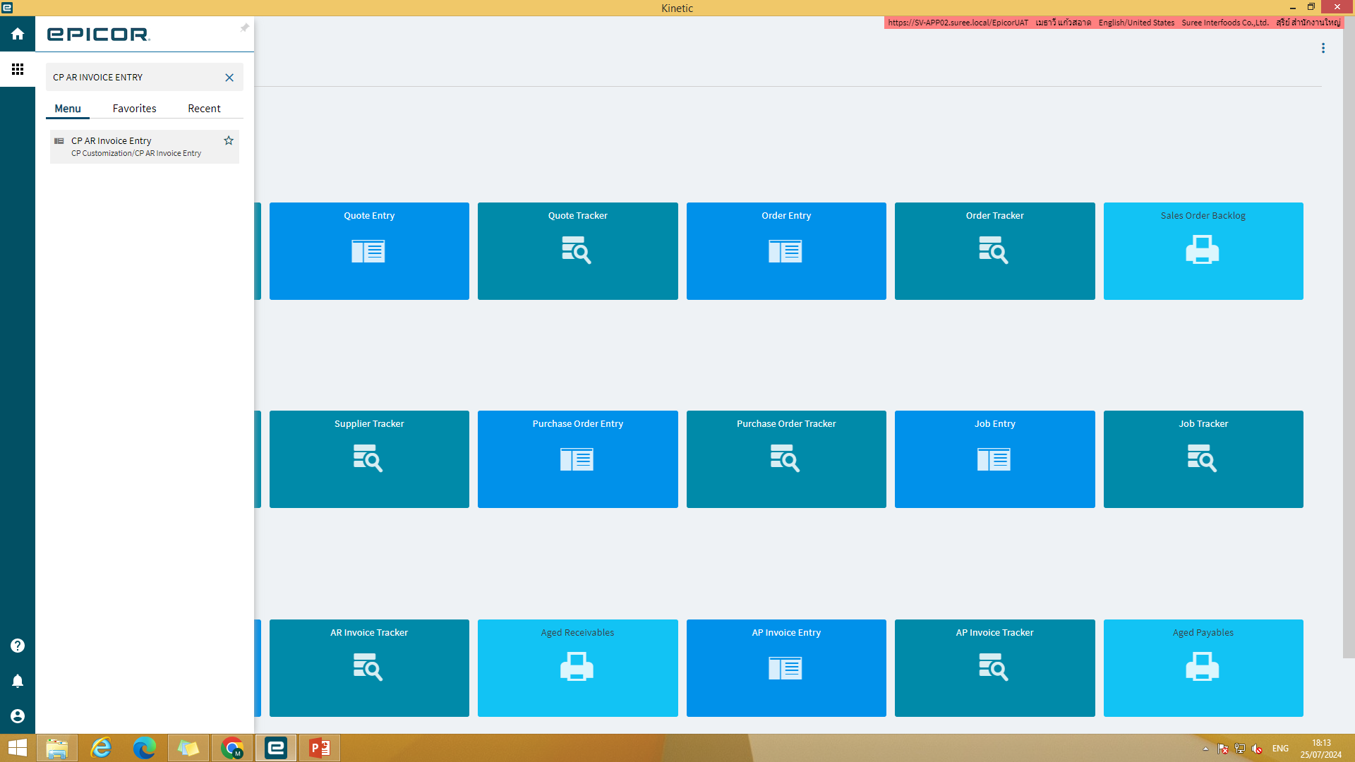
ขั้นตอนเปิด INVOICE ในประเทศ เทรดดิ้ง
1. พิมพ์ค้นหา CP AR INVOICE ENTRY
2. คลิกเลือก CP AR INVOICE ENTRY

Slide 2
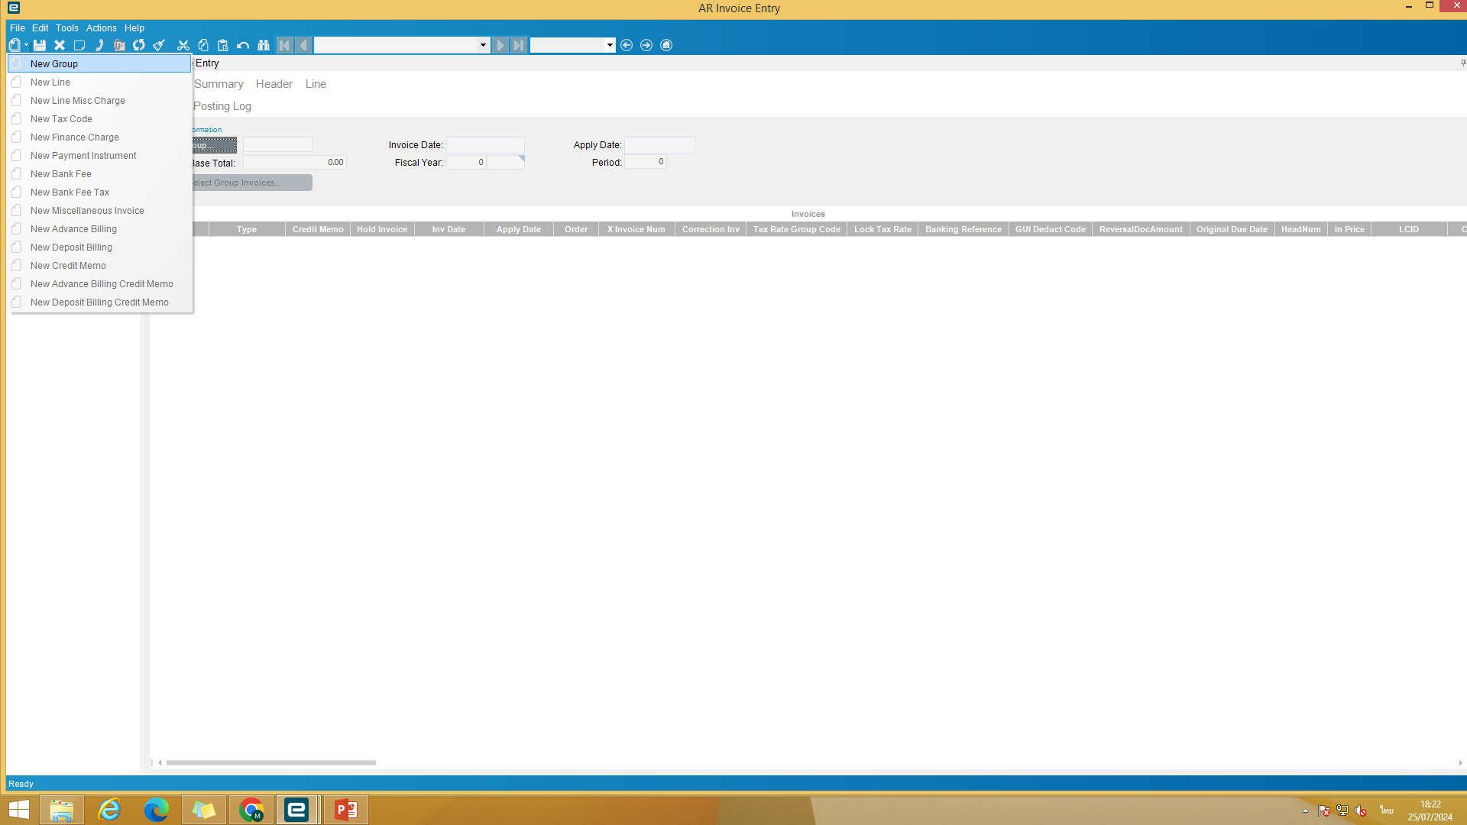
1. คลิก NEW
2. เลือก NEW GROUP

Slide 3
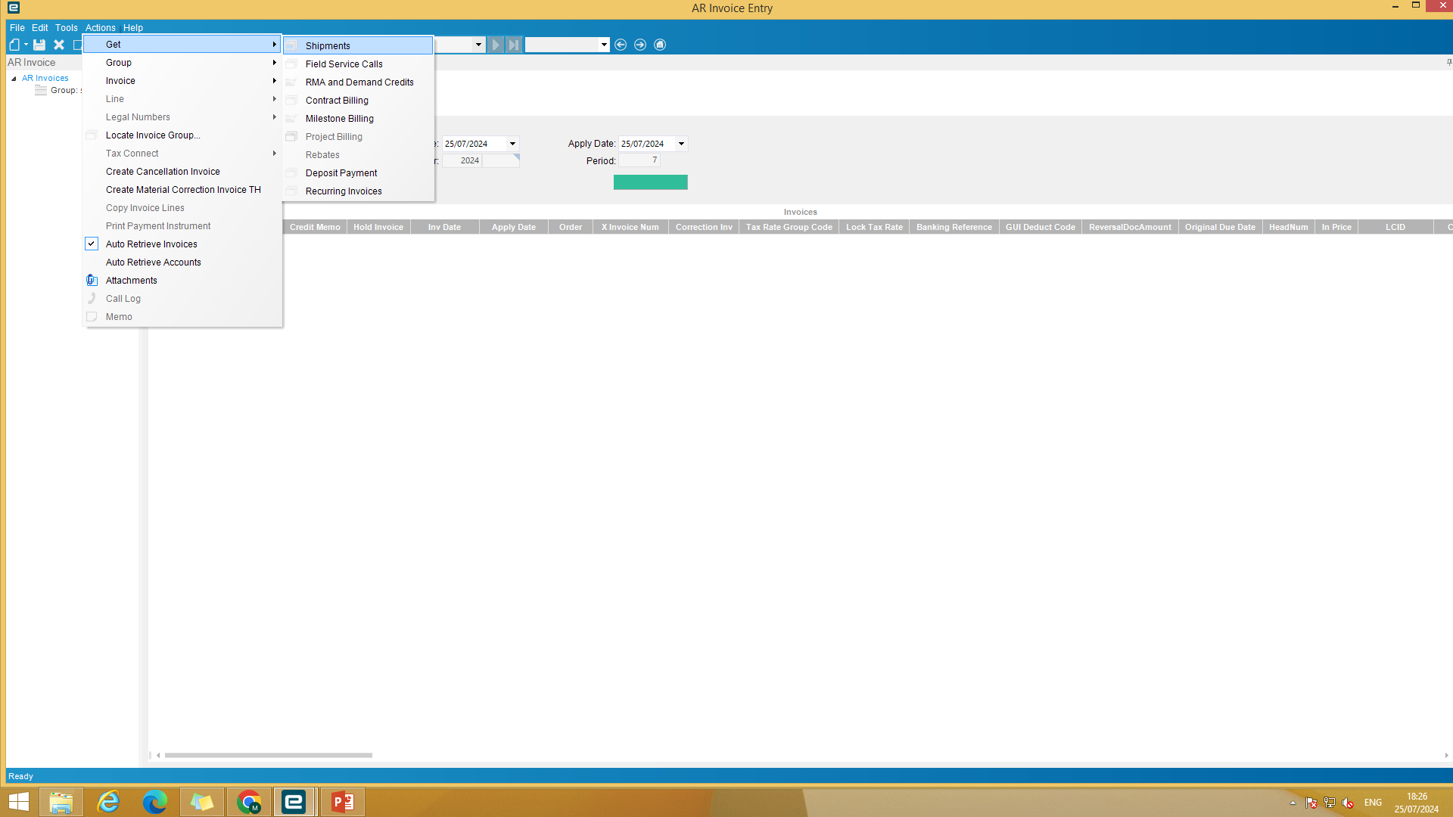
1
2
3
เลือก Tap Action
เลือก GET
เลือก Shipment

Slide 4
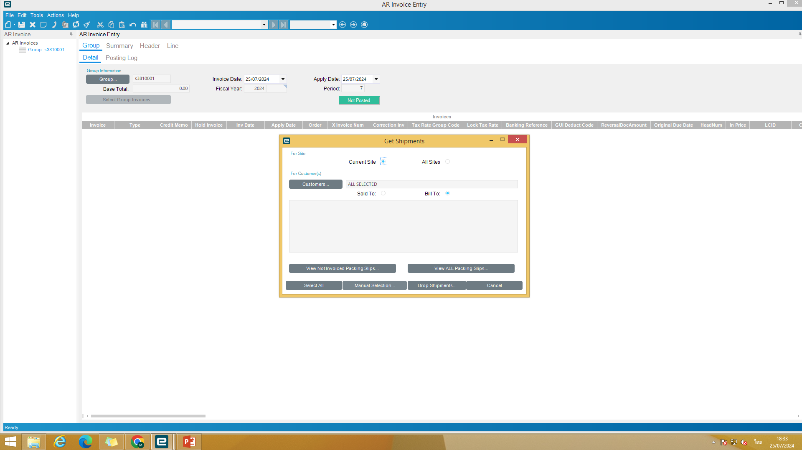
1
กดเลือก Manual Selection

Slide 5
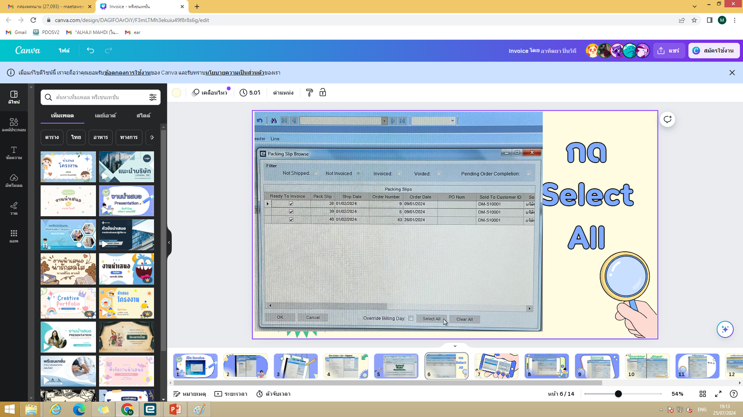
กดเลือก Select All
1

Slide 6
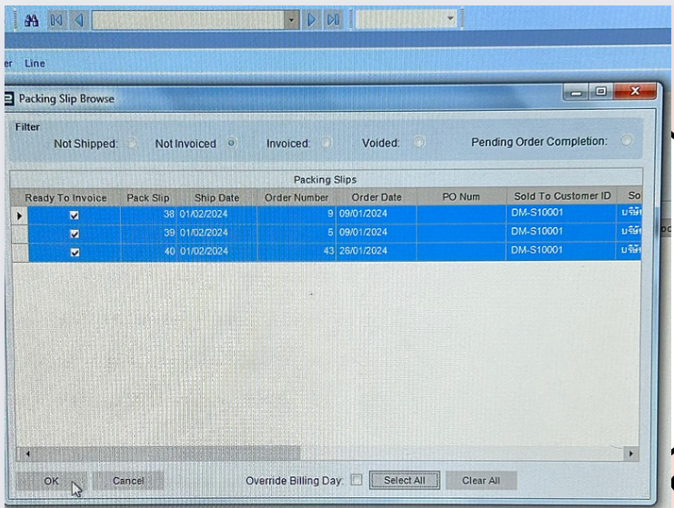
กดเลือก OK
1

Slide 7
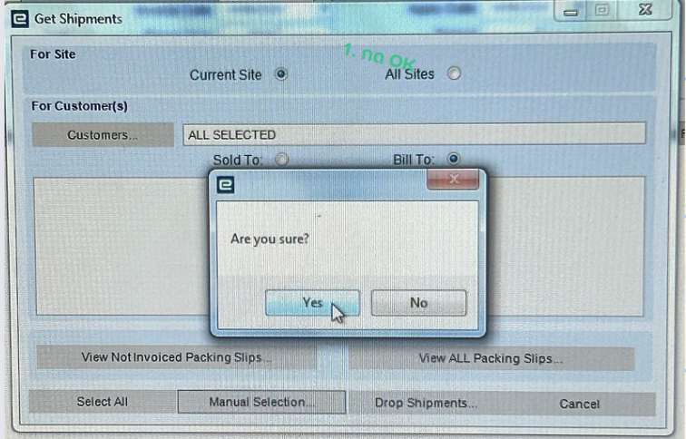
กดเลือก YES
1

Slide 8
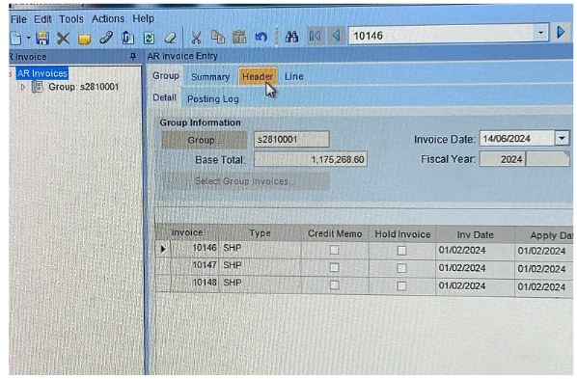
1
กดเลือก Tap Header

Slide 9
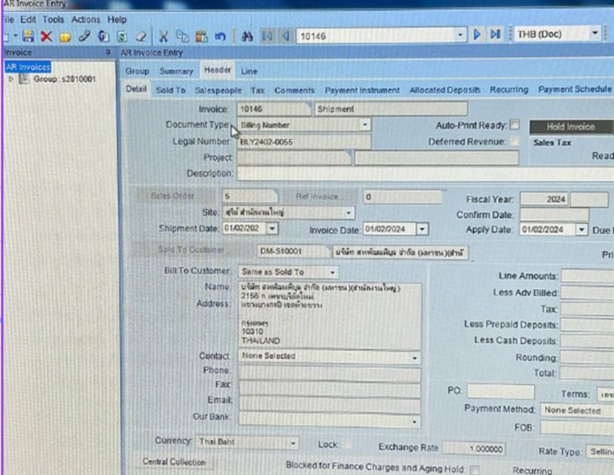
1
กดเลือก Document Type แล้วเลือกประเภทสินค้า เช่น ซอส หรือ กะทิ

Slide 10
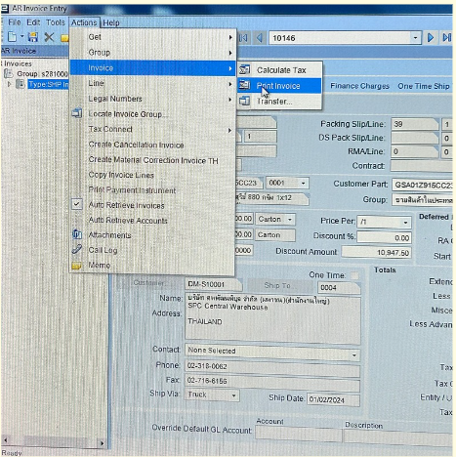
1
กดเลือก Tap Actions
เลือก Invoice
ไปที่ Print Invoice
2
3

Slide 11
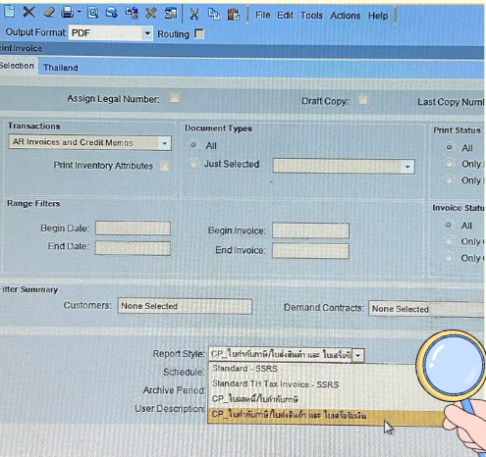
กดเลือก Report Style
เลือก CP_ใบกำกับภาษี/ใบส่งสินค้า และ ใบเสร็จรับเงิน
1
2

Slide 12
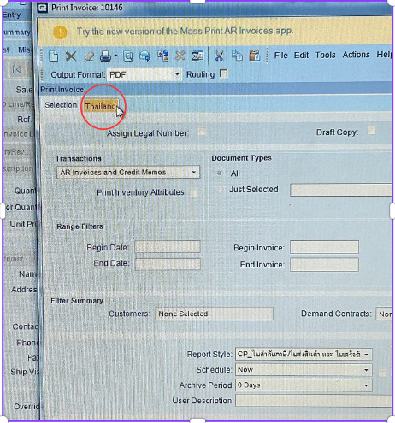
1
กดเลือก Tap Thailand

Slide 13
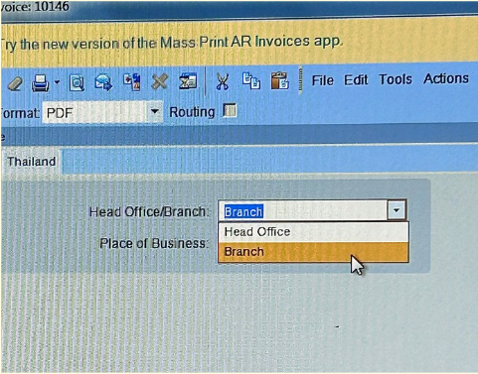
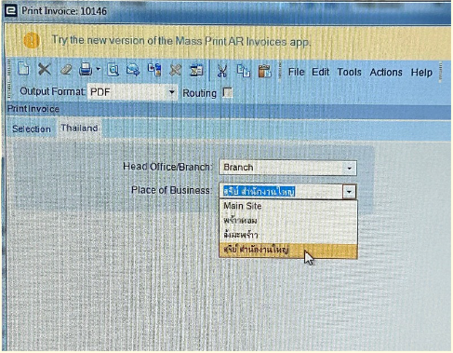
เลือกหัวกระดาษสำหรับพิมพ์เอกสาร ใบกำกับภาษี
1
2
กดเลือก สาขา “ Brach”
เลือก ที่อยู่ ที่แสดงในเอกสาร คือ สุรีย์ สำนักงานใหญ่

Slide 14
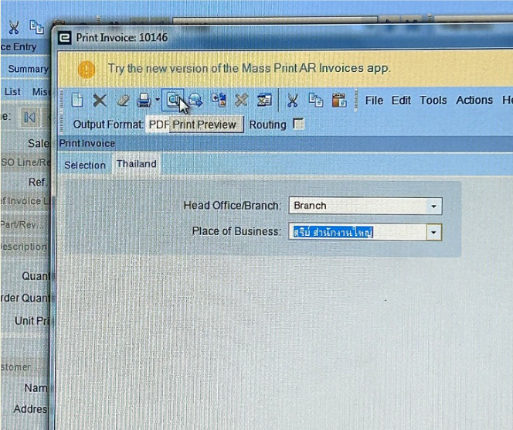
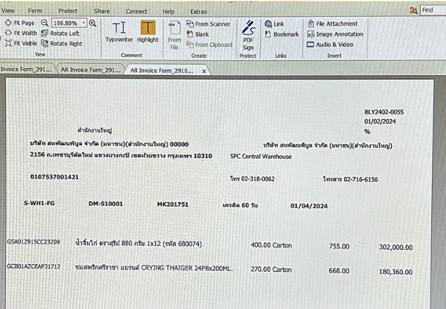
ดูตัวอย่าง เอกสาร ใบกำกับภาษี ก่อน Print
1
2
กดเลือก Print Preview
ตัวอย่างใบกำกับภาษี ที่แสดงผล

Slide 15
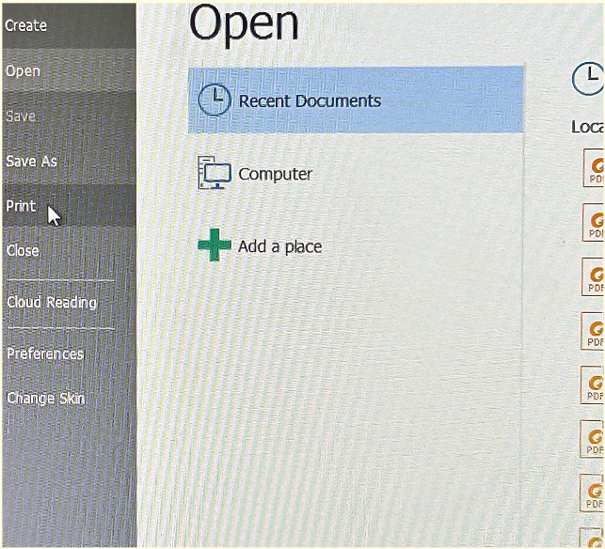
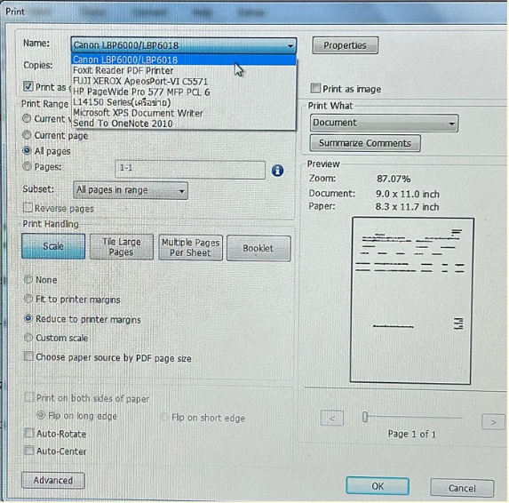
ขั้นตอน Print ใบกำกับภาษี
2
1
กดเลือก Print
เลือกเครื่อง Print พร้อมกด OK

